Slide 1


Slide 2
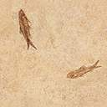


Slide 3
도형변경하기

Slide 4
선 긋기 일정한 각도로

Slide 5
도형그림자 만들기

Slide 6
도형안에 그림넣기

Slide 8
정렬 배분하기

